Slide 1


T319 - Introdução ao Aprendizado de Máquina: Regressão Linear (Parte III)
Felipe Augusto Pereira de Figueiredo
felipe.figueiredo@inatel.br

Slide 2
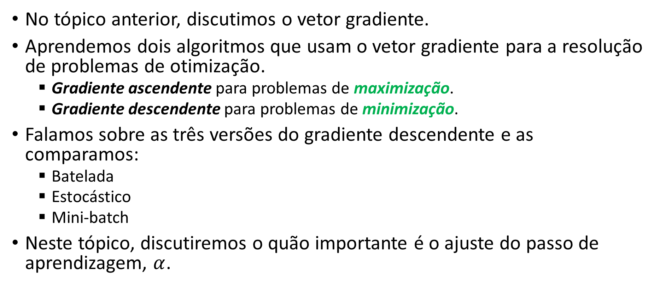
Recapitulando
No tópico anterior, discutimos o vetor gradiente.
Aprendemos dois algoritmos que usam o vetor gradiente para a resolução de problemas de otimização.
Gradiente ascendente para problemas de maximização.
Gradiente descendente para problemas de minimização.
Falamos sobre as três versões do gradiente descendente e as comparamos:
Batelada
Estocástico
Mini-batch
Neste tópico, discutiremos o quão importante é o ajuste do passo de aprendizagem, $α$.

Slide 3
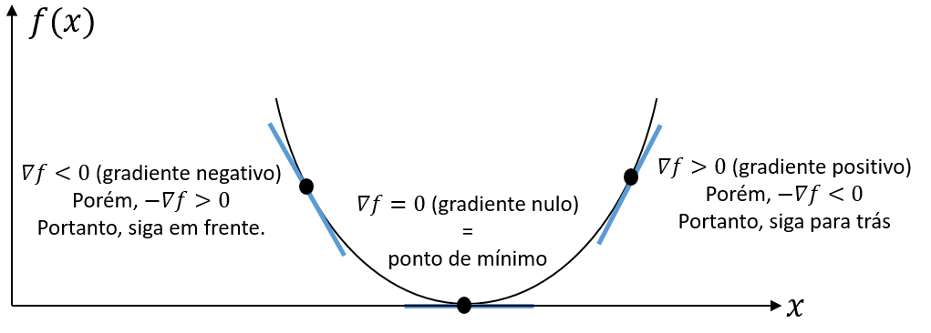
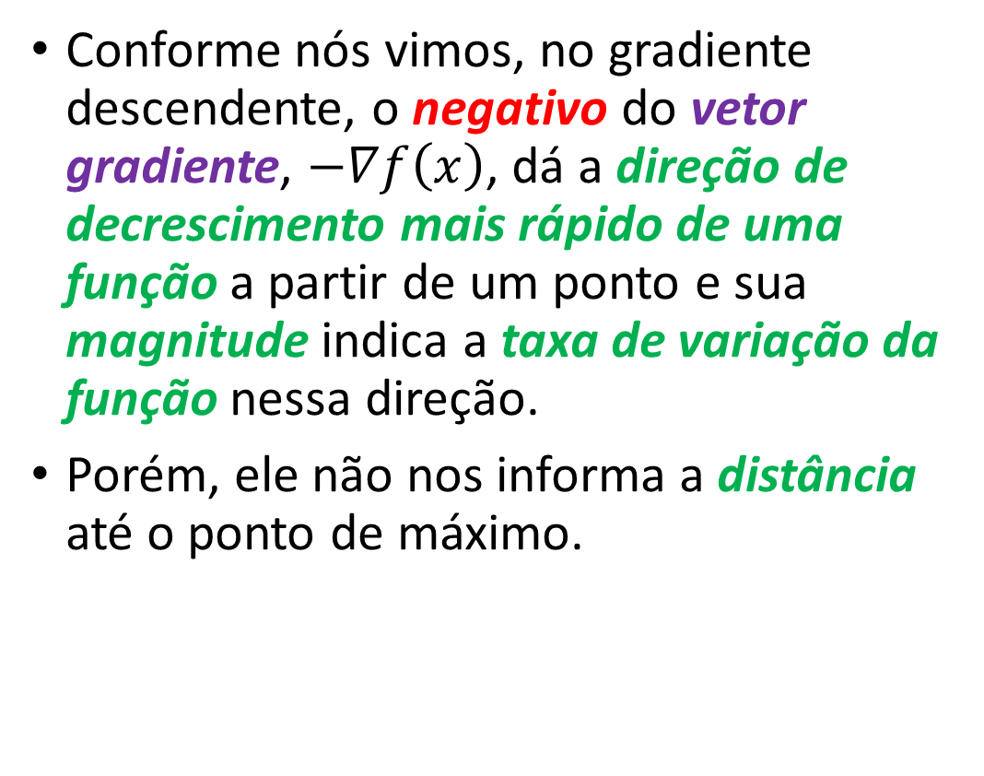
Escolha do passo de aprendizagem
Conforme nós vimos, no gradiente descendente, o negativo do vetor gradiente, $−∇f\left(x\right)$, dá a direção de decrescimento mais rápido de uma função a partir de um ponto e sua magnitude indica a taxa de variação da função nessa direção.
Porém, ele não nos informa a distância até o ponto de máximo.

Slide 4
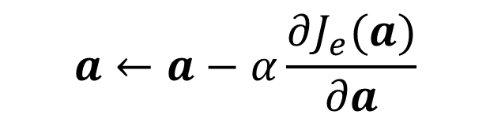
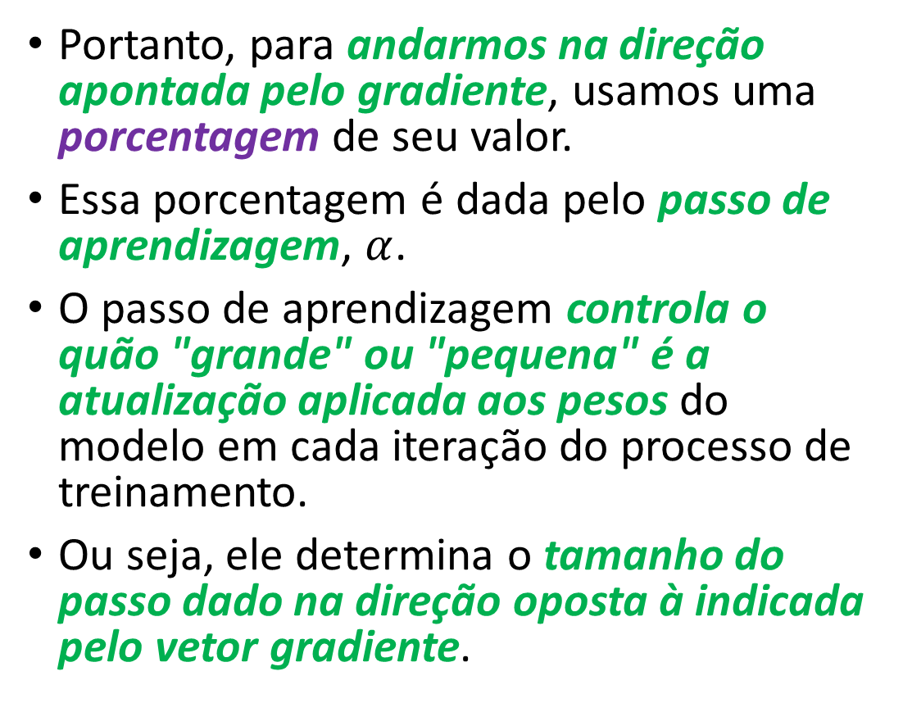
Escolha do passo de aprendizagem
Portanto, para andarmos na direção apontada pelo gradiente, usamos uma porcentagem de seu valor.
Essa porcentagem é dada pelo passo de aprendizagem, $α$.
O passo de aprendizagem controla o quão "grande" ou "pequena" é a atualização aplicada aos pesos do modelo em cada iteração do processo de treinamento.
Ou seja, ele determina o tamanho do passo dado na direção oposta à indicada pelo vetor gradiente.
$$a←a−α\frac{∂J_{e}(a)}{∂a}$$

Slide 5
Portanto, como veremos, a escolha do passo de aprendizagem é muito importante para o aprendizado de um modelo de ML.

Slide 6

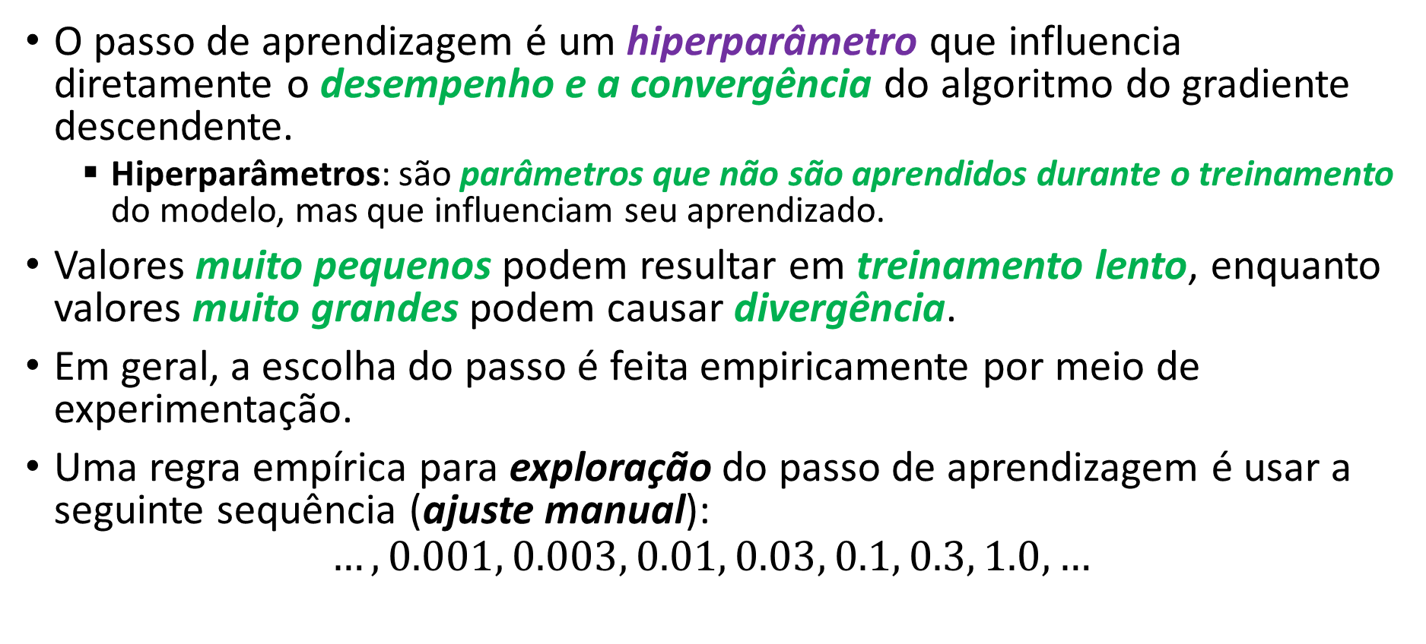





Escolha do passo de aprendizagem
O passo de aprendizagem é um hiperparâmetro que influencia diretamente o desempenho e a convergência do algoritmo do gradiente descendente.
Hiperparâmetros: são parâmetros que não são aprendidos durante o treinamento do modelo, mas que influenciam seu aprendizado.
Valores muito pequenos podem resultar em treinamento lento, enquanto valores muito grandes podem causar divergência.
Em geral, a escolha do passo é feita empiricamente por meio de experimentação.
Uma regra empírica para exploração do passo de aprendizagem é usar a seguinte sequência (ajuste manual):
$$…, 0.001, 0.003, 0.01, 0.03, 0.1, 0.3, 1.0, …$$
Exemplo: selecionando_o_passo_de_aprendizagem.ipynb
$$3×$$
$$≈3×$$
$$3×$$
$$≈3×$$
$$3×$$
$$≈3×$$
Notes:
Se o passo de aprendizagem for muito pequeno, o algoritmo precisará passar por muitas iterações para convergir, o que levará muito tempo.
Por outro lado, se ele for muito grande, você pode pular o vale e acabar do outro lado, possivelmente até mais alto do que antes. Isso pode fazer o algoritmo divergir, com valores cada vez maiores, falhando em encontrar uma boa solução.
Assim, o passo de aprendizagem deve ser experimentado/explorado para encontrar o melhor valor que acelere a descida do gradiente.
O momentum adiciona uma fração da atualização de peso anterior a atual. Quando o gradiente continua apontando na mesma direção por atualizações consecutivas, isso aumentará o tamanho dos passos dados em direção ao mínimo. Por outro lado, quando o gradiente continua mudando de direção, o momentum suaviza as variações, ou seja, as atualizações.
OBS.: Passos largos durante as iterações iniciais e curtos conforme o algoritmo se aproxima do mínimo podem acelerar a convergência. Este tipo de abordagem é implementada por esquemas de variação programada do passo de aprendizagem
Por exemplo: momentum, anelamento, algoritmos de otimização com ajuste adaptativo do passo de aprendizagem (RMSProp, AdaGrad, Adam, etc.).

Slide 7
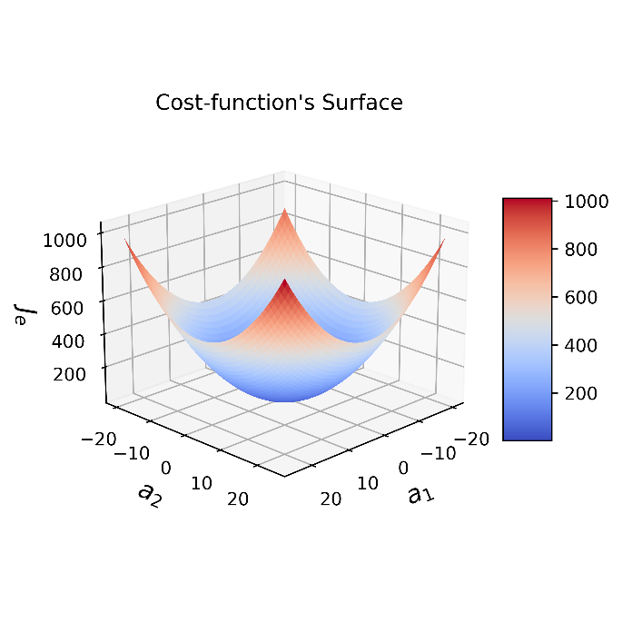
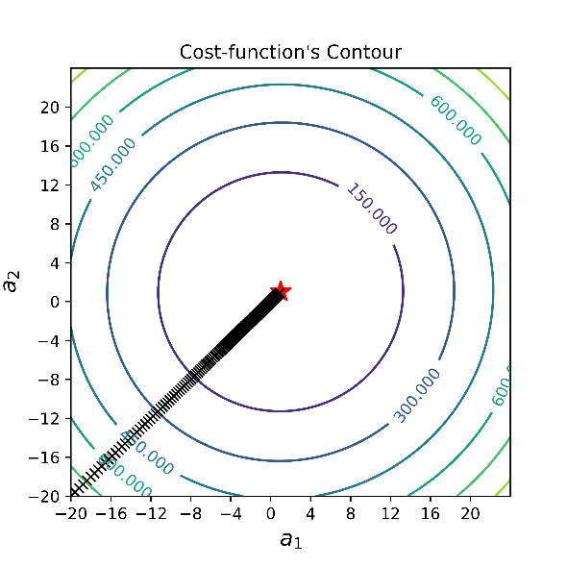
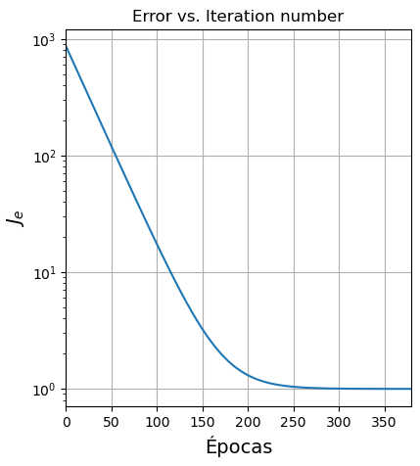
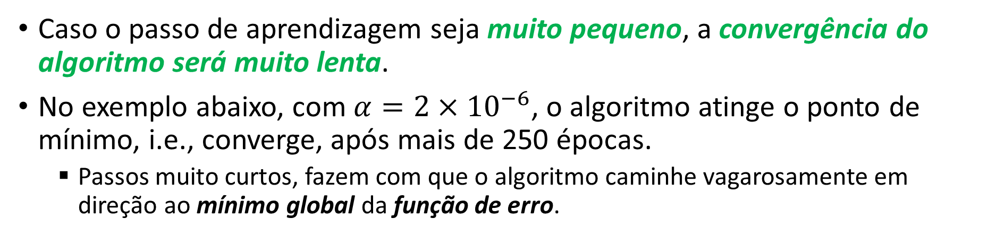

Passo de aprendizado pequeno
Caso o passo de aprendizagem seja muito pequeno, a convergência do algoritmo será muito lenta.
No exemplo abaixo, com $α={2×10}^{−6}$, o algoritmo atinge o ponto de mínimo, i.e., converge, após mais de 250 épocas.
Passos muito curtos, fazem com que o algoritmo caminhe vagarosamente em direção ao mínimo global da função de erro.
$a$ inicial
Notes:
Exemplo: https://colab.research.google.com/github/zz4fap/t319_aprendizado_de_maquina/blob/main/notebooks/regression/selecionando_o_passo_de_aprendizagem.ipynb
Hiperparâmetro: parâmetro que influencia no aprendizado do algoritmo, ou seja, dita seu aprendizado. Não é um parâmetro aprendido pelo modelo como no caso dos pesos de um modelo de regressão linear.
Se o passo de aprendizagem for muito pequeno, o algoritmo precisará passar por muitas iterações para convergir, o que levará muito tempo.
Por outro lado, se ele for muito grande, você pode pular o vale e acabar do outro lado, possivelmente até mais alto do que antes. Isso pode fazer o algoritmo divergir, com valores cada vez maiores, falhando em encontrar uma boa solução.
Assim, o passo de aprendizagem deve ser experimentado/explorado para encontrar o melhor valor que acelere a descida do gradiente.

Slide 8

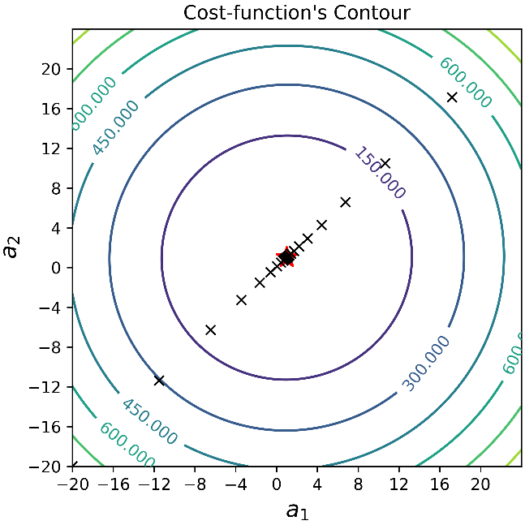
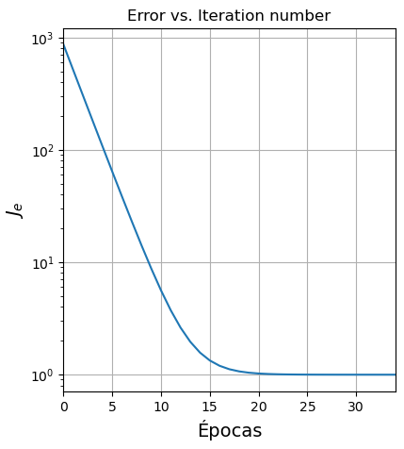
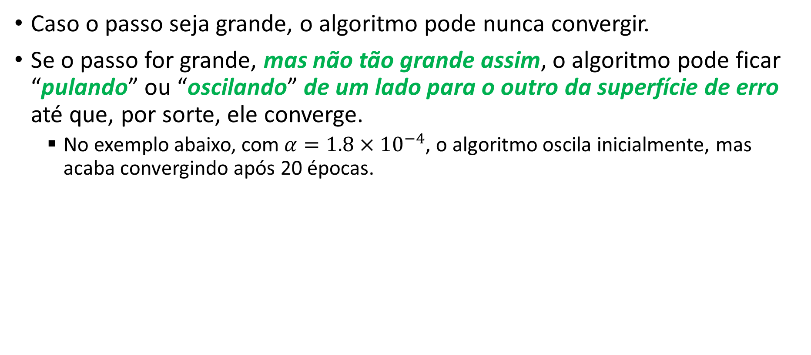

Passo de aprendizado grande
Caso o passo seja grande, o algoritmo pode nunca convergir.
Se o passo for grande, mas não tão grande assim, o algoritmo pode ficar “pulando” ou “oscilando” de um lado para o outro da superfície de erro até que, por sorte, ele converge.
No exemplo abaixo, com $α=1.8×{10}^{−4}$, o algoritmo oscila inicialmente, mas acaba convergindo após 20 épocas.
$a$ inicial
Notes:
Enquanto a direção é determinada pelo vetor gradiente da função de erro, a taxa de aprendizado determina o quão grande um passo é dado nessa direção.
Se o passo de aprendizagem for muito pequeno, o algoritmo precisará passar por muitas iterações até convergir, o que levará muito tempo.
Por outro lado, se ele for muito grande, você pode pular o vale e acabar do outro lado, possivelmente até mais alto do que antes. Isso pode fazer o algoritmo divergir, com valores cada vez maiores, falhando em encontrar uma boa solução.
Assim, o passo de aprendizagem deve ser experimentado/explorado para encontrar o melhor valor que acelere a descida do gradiente.
Ao usar grandes valores para o passo de aprendizagem, é possível encontrar um ciclo de feedback positivo no qual grandes valores induzem grandes gradientes que, então, induzem uma grande atualização dos pesos. Se essas atualizações aumentarem consistentemente o tamanho dos pesos, então [os pesos] se afastam rapidamente do ponto de mínimo até que ocorra o estouro da precisão numérica.
Uma boa intuição para se ter em mente é que, com uma alta taxa de aprendizado o vetor de pesos “oscila” ou “pula” caoticamente, incapaz de convergir para áreas mais profundas, porém mais estreitas, da superfície de erro.

Slide 9
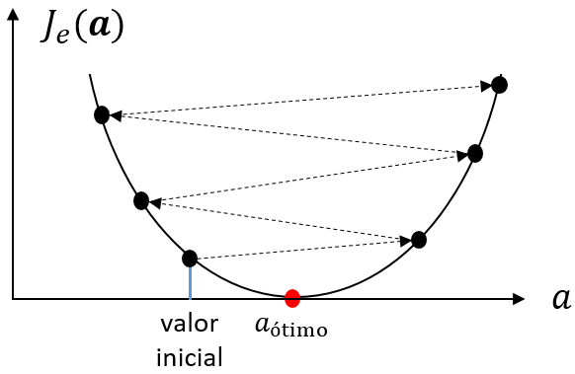
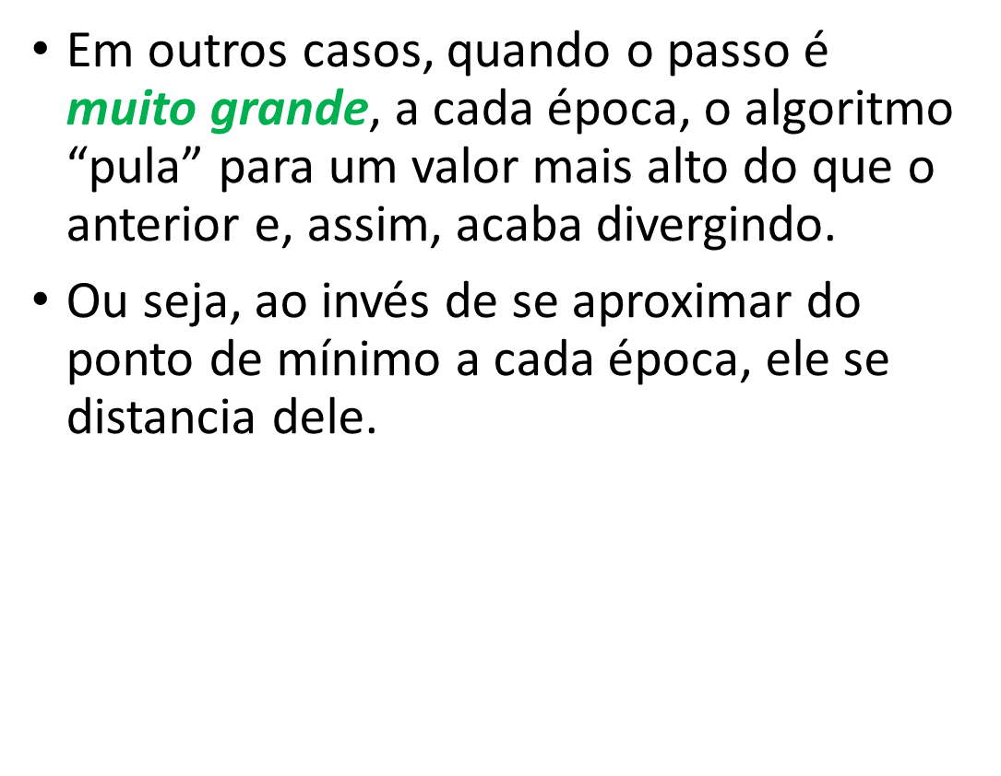
Passo de aprendizado grande
Em outros casos, quando o passo é muito grande, a cada época, o algoritmo “pula” para um valor mais alto do que o anterior e, assim, acaba divergindo.
Ou seja, ao invés de se aproximar do ponto de mínimo a cada época, ele se distancia dele.
feedback positivo$→$ estouro da precisão numérica
Notes:
Enquanto a direção é determinada pelo vetor gradiente da função de erro, a taxa de aprendizado determina o quão grande um passo é dado nessa direção.
Se o passo de aprendizagem for muito pequeno, o algoritmo precisará passar por muitas iterações até convergir, o que levará muito tempo.
Por outro lado, se ele for muito grande, você pode pular o vale e acabar do outro lado, possivelmente até mais alto do que antes. Isso pode fazer o algoritmo divergir, com valores cada vez maiores, falhando em encontrar uma boa solução.
Assim, o passo de aprendizagem deve ser experimentado/explorado para encontrar o melhor valor que acelere a descida do gradiente.
Ao usar grandes valores para o passo de aprendizagem, é possível encontrar um ciclo de feedback positivo no qual grandes valores induzem grandes gradientes que, então, induzem uma grande atualização dos pesos. Se essas atualizações aumentarem consistentemente o tamanho dos pesos, então [os pesos] se afastam rapidamente do ponto de mínimo até que ocorra o estouro da precisão numérica.
Uma boa intuição para se ter em mente é que, com uma alta taxa de aprendizado o vetor de pesos “oscila” ou “pula” caoticamente, incapaz de convergir para áreas mais profundas, porém mais estreitas, da superfície de erro.

Slide 10
Passo de aprendizado grande
Nesse caso ocorre um ciclo de feedback positivo onde a cada época os valores dos gradientes e, consequentemente, dos pesos se tornam maiores e maiores até que ocorra o estouro da representação numérica.
Problema que ocorre quando uma variável não pode mais representar um valor, pois ele é maior do que o intervalo que ela pode armazenar.
feedback positivo$→$ estouro da precisão numérica
Notes:
Enquanto a direção é determinada pelo vetor gradiente da função de erro, a taxa de aprendizado determina o quão grande um passo é dado nessa direção.
Se o passo de aprendizagem for muito pequeno, o algoritmo precisará passar por muitas iterações até convergir, o que levará muito tempo.
Por outro lado, se ele for muito grande, você pode pular o vale e acabar do outro lado, possivelmente até mais alto do que antes. Isso pode fazer o algoritmo divergir, com valores cada vez maiores, falhando em encontrar uma boa solução.
Assim, o passo de aprendizagem deve ser experimentado/explorado para encontrar o melhor valor que acelere a descida do gradiente.
Ao usar grandes valores para o passo de aprendizagem, é possível encontrar um ciclo de feedback positivo no qual grandes valores induzem grandes gradientes que, então, induzem uma grande atualização dos pesos. Se essas atualizações aumentarem consistentemente o tamanho dos pesos, então [os pesos] se afastam rapidamente do ponto de mínimo até que ocorra o estouro da precisão numérica.
Uma boa intuição para se ter em mente é que, com uma alta taxa de aprendizado o vetor de pesos “oscila” ou “pula” caoticamente, incapaz de convergir para áreas mais profundas, porém mais estreitas, da superfície de erro.

Slide 11
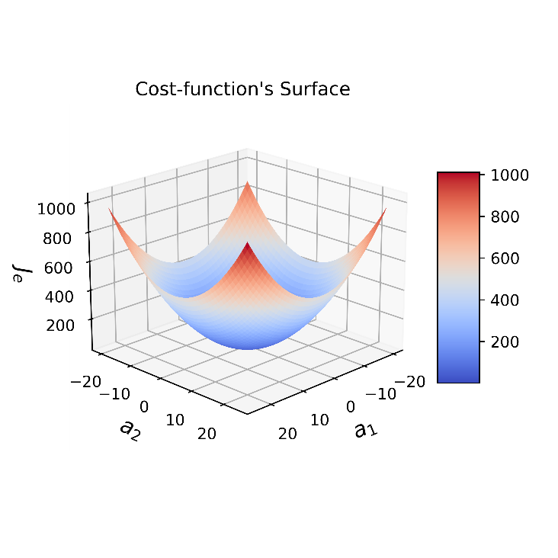
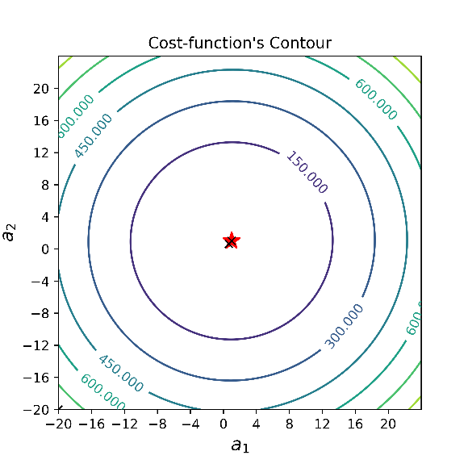
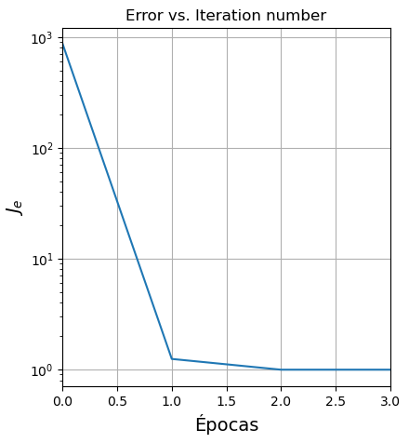

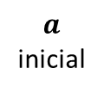
Passo de aprendizado ideal
Portanto, o valor do passo de aprendizagem deve ser explorado para se encontrar um valor ideal que acelere a convergência de forma estável, ou seja, sem oscilações.
O exemplo abaixo, com $α={10}^{−4}$, o algoritmo converge de forma estável para o mínimo global em apenas 3 épocas.
$a$ inicial
Notes:
Se o passo de aprendizagem for muito pequeno, o algoritmo precisará passar por muitas iterações para convergir, o que levará muito tempo.
Por outro lado, se ele for muito grande, você pode pular o vale e acabar do outro lado, possivelmente até mais alto do que antes. Isso pode fazer o algoritmo divergir, com valores cada vez maiores, falhando em encontrar uma boa solução.
Assim, o passo de aprendizagem deve ser experimentado/explorado para encontrar o melhor valor que acelere a descida do gradiente.
O momentum adiciona uma fração da atualização de peso anterior a atual. Quando o gradiente continua apontando na mesma direção por atualizações consecutivas, isso aumentará o tamanho dos passos dados em direção ao mínimo. Por outro lado, quando o gradiente continua mudando de direção, o momentum suaviza as variações, ou seja, as atualizações.
OBS.: Passos largos durante as iterações iniciais e curtos conforme o algoritmo se aproxima do mínimo podem acelerar a convergência. Este tipo de abordagem é implementada por esquemas de variação programada do passo de aprendizagem
Por exemplo: momentum, anelamento, algoritmos de otimização com ajuste adaptativo do passo de aprendizagem (RMSProp, AdaGrad, Adam, etc.).

Slide 12
Analisando o treinamento de um modelo
Nem sempre iremos conseguir plotar a superfície de erro e de contorno para analisarmos o treinamento e o desempenho de um modelo.
Por exemplo, quando tivermos três atributos, a superfície de erro terá quatro dimensões, tornando sua análise mais difícil.
Assim, em geral, usamos a curva do erro (i.e., EQM) em função das épocas (ou iterações) de treinamento para analisar o treinamento de um modelo.
Notes:
Como sabemos se o gradiente descendente está funcionando corretamente em relação ao aprendizado?
Como você consegue debugar/depurar o algoritmo do gradiente descendente quando não é possível se plotar o gráfico de contorno e verificar o caminho seguido pelo algoritmo?

Slide 13
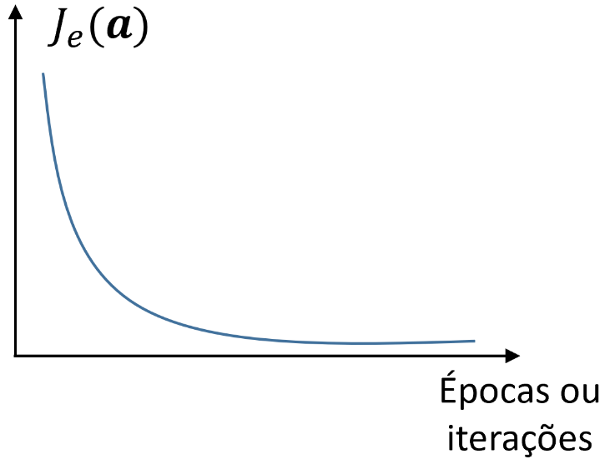
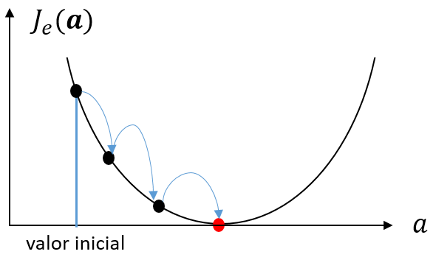
Analisando o treinamento de um modelo
A figura ao lado mostra o comportamento esperado quando o passo tem o tamanho ideal.
A convergência nesse caso é rápida.
O erro diminui rapidamente nas primeiras épocas (ou iterações).
Conforme o treinamento continua, o erro se estabiliza e exibe uma redução suave (i.e., mais lenta).
A convergência é atingida quando o erro se torna praticamente constante ao longo das épocas, indicando que os pesos não são mais atualizados, pois o mínimo da função foi atingido.
O treinamento pode ser encerrado quando o erro entre duas épocas consecutivas for menor do que um valor pré-definido (e.g., 1e-5).

Slide 14
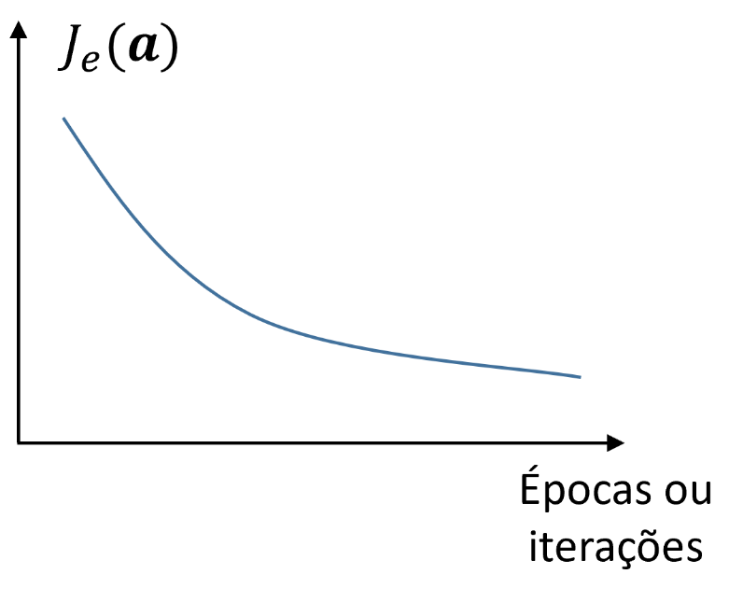
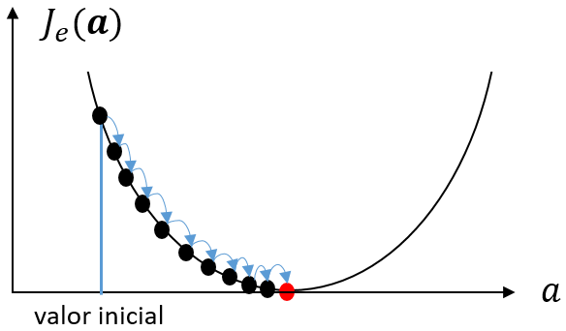
Analisando o treinamento de um modelo
A figura mostra o caso onde o passo de aprendizagem é muito pequeno.
Nesse caso, a convergência é muito lenta.
Após várias épocas de treinamento, o erro ainda não se estabilizou.
Levaria muito tempo para que o modelo atingisse o ponto de mínimo.

Slide 15
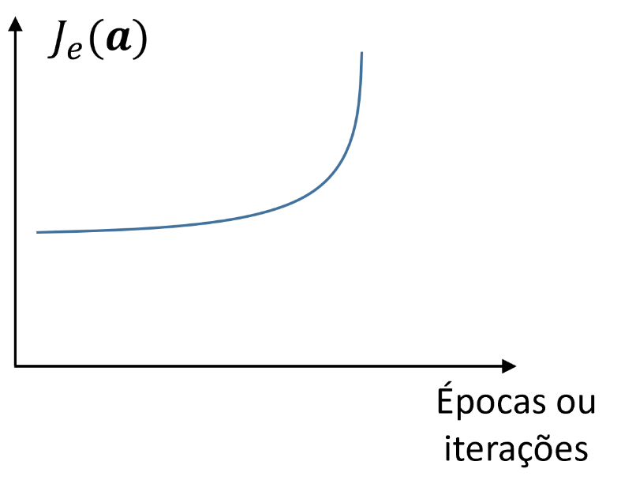

Analisando o treinamento de um modelo
A figura mostra o caso onde o passo de aprendizagem é muito grande.
Nesse caso, ocorre divergência.
Ou seja, o erro aumenta mais e mais ao longo do treinamento, indicando que o algoritmo está se distanciando do ponto de mínimo.
Se o treinamento continuar, os gradientes e pesos podem se tornar tão grandes que ocorre o estouro da representação numérica.

Slide 16
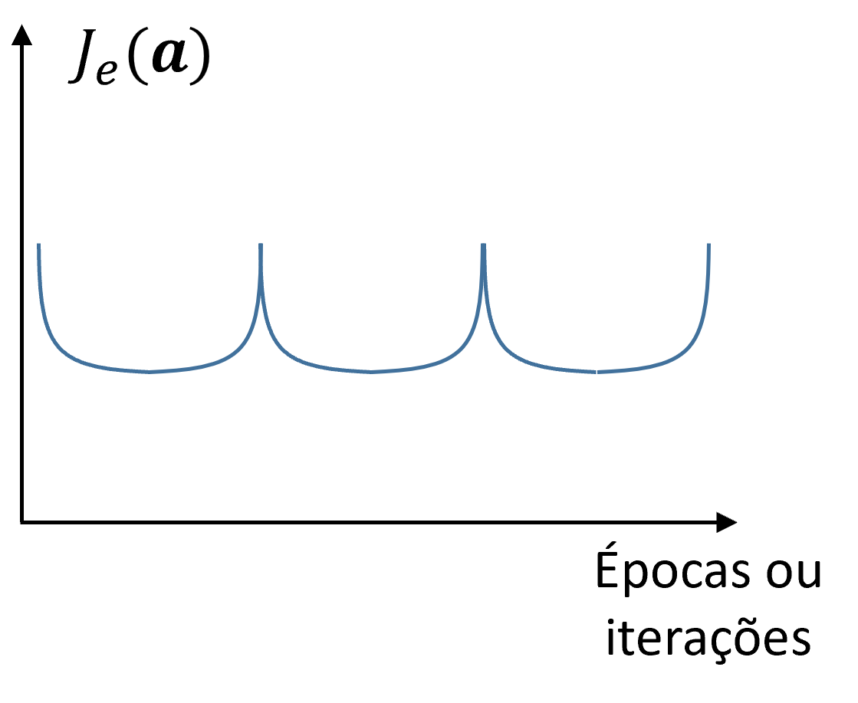
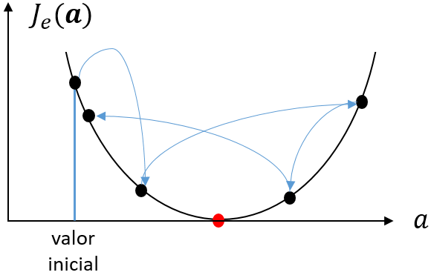
Analisando o treinamento de um modelo
A figura mostra o caso onde o passo de aprendizagem é grande, mas não tão grande assim.
Nesse caso, o erro oscila entre valores grandes e pequenos.
Por ventura, a convergência pode ocorrer após algumas épocas.

Slide 17
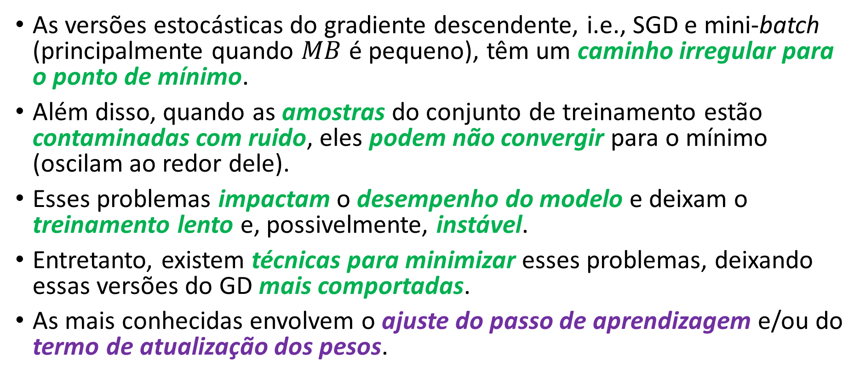
Melhorando a convergência das versões estocásticas
As versões estocásticas do gradiente descendente, i.e., SGD e mini-batch (principalmente quando $MB$ é pequeno), têm um caminho irregular para o ponto de mínimo.
Além disso, quando as amostras do conjunto de treinamento estão contaminadas com ruido, eles podem não convergir para o mínimo (oscilam ao redor dele).
Esses problemas impactam o desempenho do modelo e deixam o treinamento lento e, possivelmente, instável.
Entretanto, existem técnicas para minimizar esses problemas, deixando essas versões do GD mais comportadas.
As mais conhecidas envolvem o ajuste do passo de aprendizagem e/ou do termo de atualização dos pesos.

Slide 18
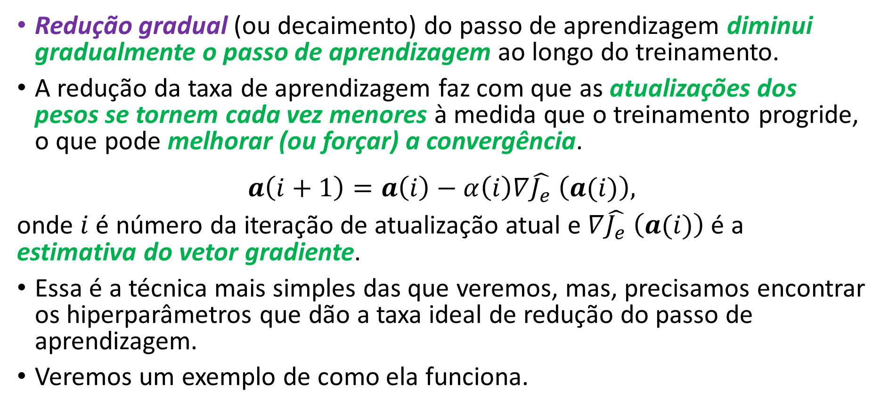
Ajuste do passo de aprendizagem
Redução gradual (ou decaimento) do passo de aprendizagem diminui gradualmente o passo de aprendizagem ao longo do treinamento.
A redução da taxa de aprendizagem faz com que as atualizações dos pesos se tornem cada vez menores à medida que o treinamento progride, o que pode melhorar (ou forçar) a convergência.
$$a\left(i+1\right)=a\left(i\right)−α\left(i\right)∇\hat{J_{e}} \left(a(i)\right),$$
onde $i$é número da iteração de atualização atual e $∇\hat{J_{e}} \left(a(i)\right)$ é a estimativa do vetor gradiente.
Essa é a técnica mais simples das que veremos, mas, precisamos encontrar os hiperparâmetros que dão a taxa ideal de redução do passo de aprendizagem.
Veremos um exemplo de como ela funciona.

Slide 19
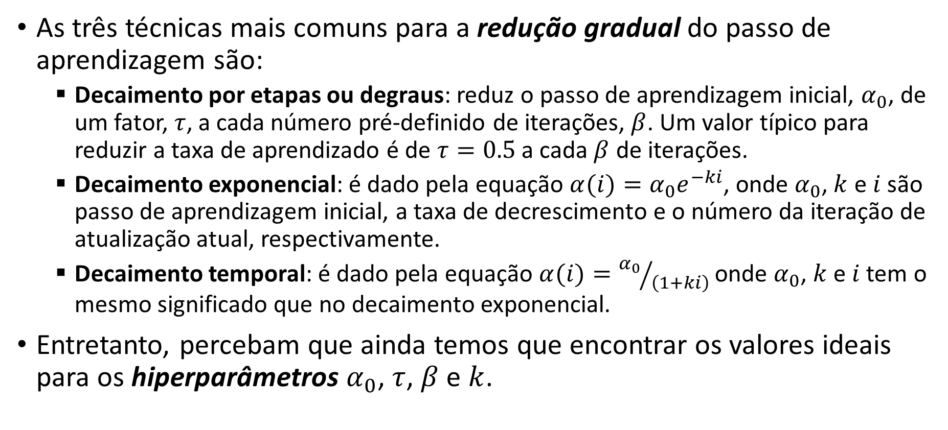
Técnicas mais comuns para a redução gradual
As três técnicas mais comuns para a redução gradual do passo de aprendizagem são:
Decaimento por etapas ou degraus: reduz o passo de aprendizagem inicial, $α_{0}$, de um fator, $τ$, a cada número pré-definido de iterações, $β$. Um valor típico para reduzir a taxa de aprendizado é de $τ=0.5$ a cada $β$ de iterações.
Decaimento exponencial: é dado pela equação $α(i)=α_{0}e^{−ki}$, onde $α_{0}$, $k$ e $i$ são passo de aprendizagem inicial, a taxa de decrescimento e o número da iteração de atualização atual, respectivamente.
Decaimento temporal: é dado pela equação $α(i)={α_{0}}/{\left(1+ki\right)}$ onde $α_{0}$, $k$ e $i$ tem o mesmo significado que no decaimento exponencial.
Entretanto, percebam que ainda temos que encontrar os valores ideais para os hiperparâmetros $α_{0}$, $τ$, $β$ e $k$.

Slide 20
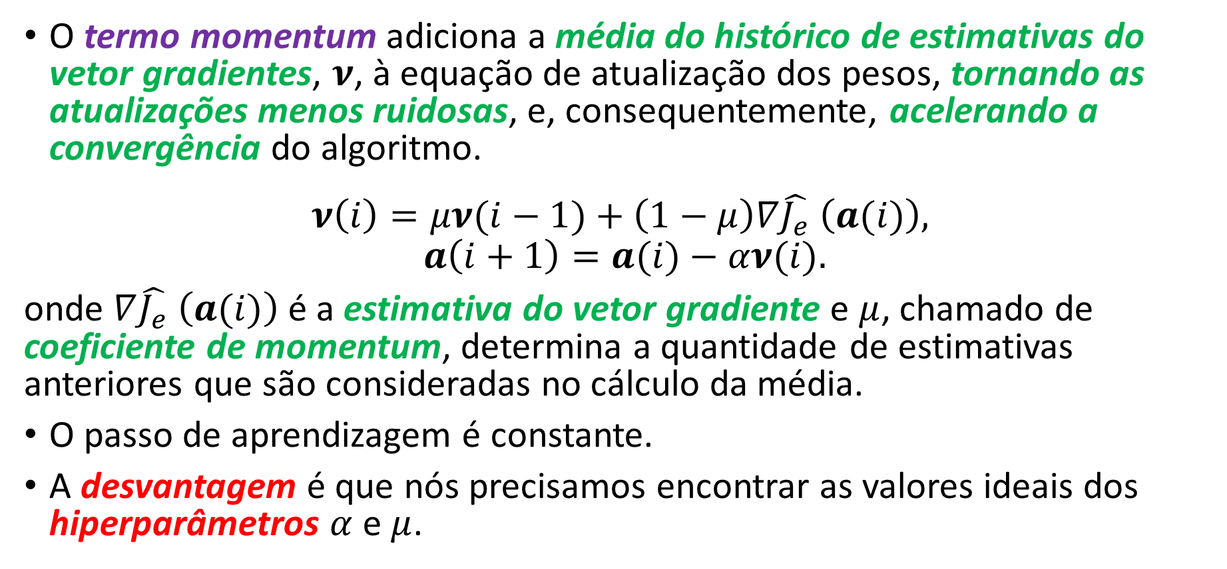
Ajuste do termo de atualização dos pesos
O termo momentum adiciona a média do histórico de estimativas do vetor gradientes, $ν$, à equação de atualização dos pesos, tornando as atualizações menos ruidosas, e, consequentemente, acelerando a convergência do algoritmo.
$$ν\left(i\right)=μν(i−1)+\left(1−μ\right)∇\hat{J_{e}} \left(a(i)\right),$$
$$a\left(i+1\right)=a(i)−αν(i).$$
onde $∇\hat{J_{e}} \left(a(i)\right)$ é a estimativa do vetor gradiente e $μ$, chamado de coeficiente de momentum, determina a quantidade de estimativas anteriores que são consideradas no cálculo da média.
O passo de aprendizagem é constante.
A desvantagem é que nós precisamos encontrar as valores ideais dos hiperparâmetros $α$ e $μ$.

Slide 21
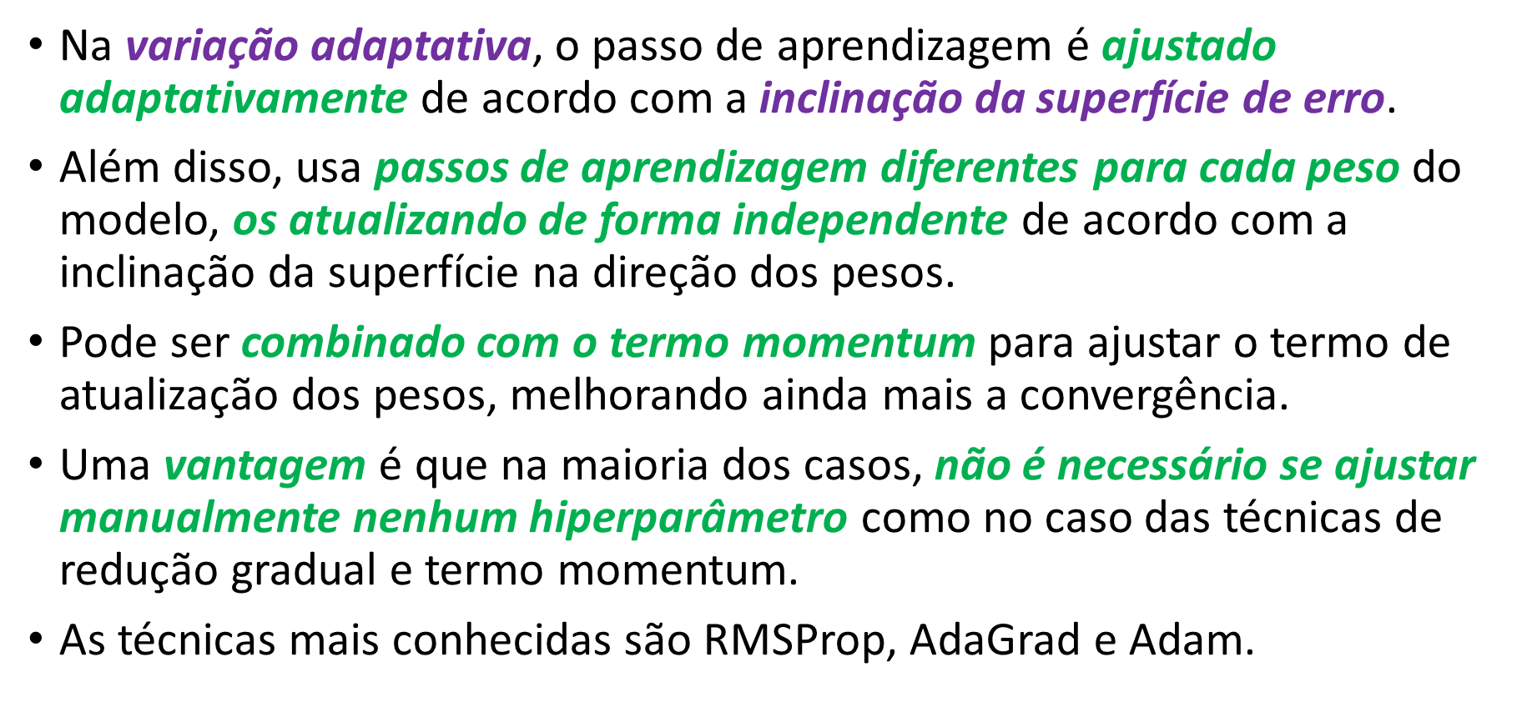
Ajuste dos pesos e de seu termo de atualização
Na variação adaptativa, o passo de aprendizagem é ajustado adaptativamente de acordo com a inclinação da superfície de erro.
Além disso, usa passos de aprendizagem diferentes para cada peso do modelo, os atualizando de forma independente de acordo com a inclinação da superfície na direção dos pesos.
Pode ser combinado com o termo momentum para ajustar o termo de atualização dos pesos, melhorando ainda mais a convergência.
Uma vantagem é que na maioria dos casos, não é necessário se ajustar manualmente nenhum hiperparâmetro como no caso das técnicas de redução gradual e termo momentum.
As técnicas mais conhecidas são RMSProp, AdaGrad e Adam.

Slide 22
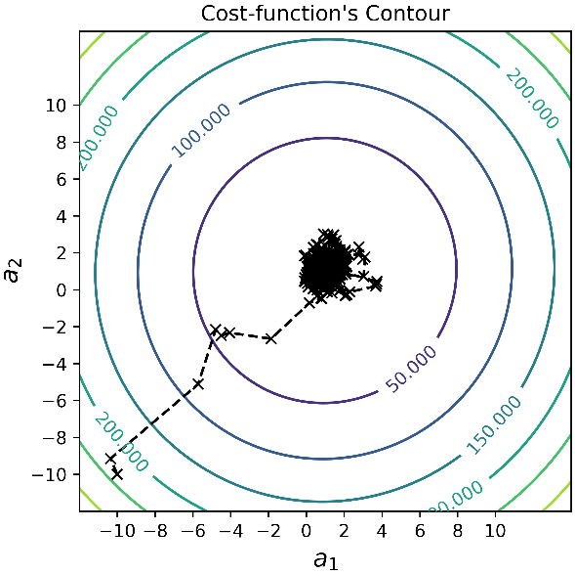
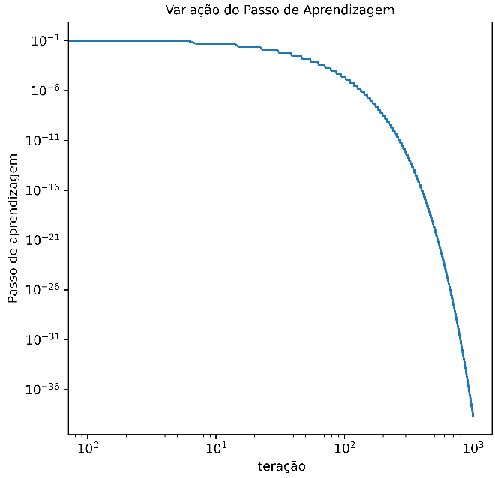
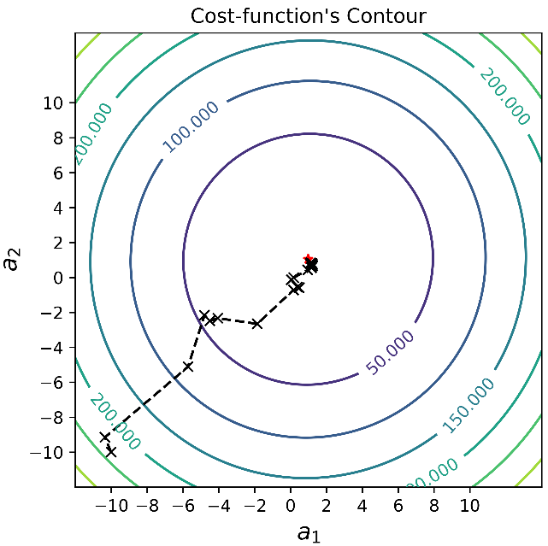
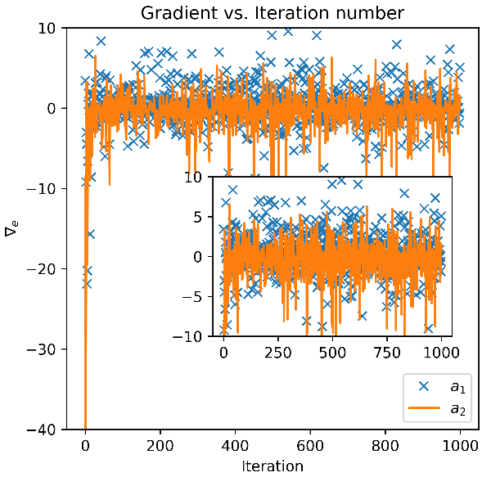
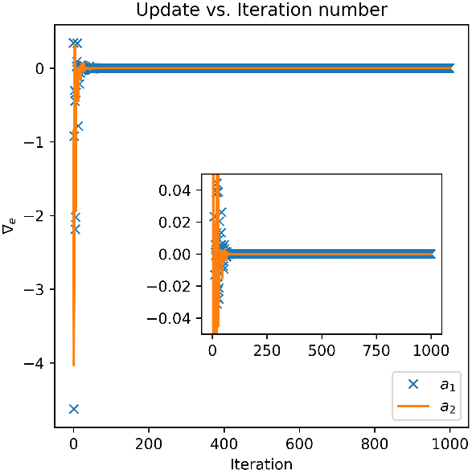
Exemplo de redução programada com GDE
Sem redução gradual
Redução gradual por degraus
Com redução gradual
O caminho com decaimento gradual também não é regular para o ponto de mínimo.
Ele apresenta algumas mudanças de direção ao longo do caminho.
O passo não influencia na direção, apenas no tamanho do deslocamento.
# learning schedule: Gradual decay.
def stepDecay(alpha_init, t, beta=6.0, drop=0.5):
'''Gradual decay.'''
alpha = alpha_init * math.pow(drop, math.floor((1+t)/beta))
return alpha
Exemplo: gde_com_redução_gradual.ipynb
Notes:
Exemplo: https://colab.research.google.com/github/zz4fap/t319_aprendizado_de_maquina/blob/main/notebooks/regression/gd_versions/gde_com_redução_gradual.ipynb
Os passos começam com grandes valores (o que ajuda a progredir rapidamente e a escapar de mínimos locais, casos em que a superfície de erro seja bastante irregular) e depois diminuem cada vez mais, permitindo que o algoritmo se estabilize no mínimo global.
Se a taxa de aprendizagem for reduzida muito rapidamente, o algoritmo poderá ficar preso no mínimo local ou até ficar travado antes de chegar ao mínimo. Se a taxa de aprendizado for reduzida muito lentamente, o algoritmo poderá oscilar ao redor do mínimo por um longo tempo e acabar com uma solução não ótima (sub-ótima) caso o treinamento se encerre muito cedo.
Alguns tipos de esquema para ajuste do passo de aprendizagem são:
Decaimento por etapas ou degraus: reduz a taxa de aprendizado de algum fator a cada número pré-definido de iterações ou épocas. Os valores típicos são utilizados para reduzir a taxa de aprendizado pela metade a cada número pré-definido de épocas. Esses números dependem muito do tipo de problema e do modelo. Uma heurística que você pode ver na prática é observar o erro de validação durante o treinamento com uma taxa de aprendizado fixa e reduzir a taxa de aprendizado em uma constante (por exemplo, 0,5) sempre que o erro de validação parar de decrescer.
Decaimento exponencial: tem a forma matemática α = α0 e^(-kt), onde α0, k são hiperparâmetros e t é o número da iteração (mas você também pode usar o número de épocas).
Decaimento temporal: tem a forma matemática α = α0 / (1 + kt), onde a0, k são hiperparâmetros e t é o número da iteração.
Exemplo: stocastic_gradient_descent_with_learning_schedule_and_with_figures.ipynb

Slide 23
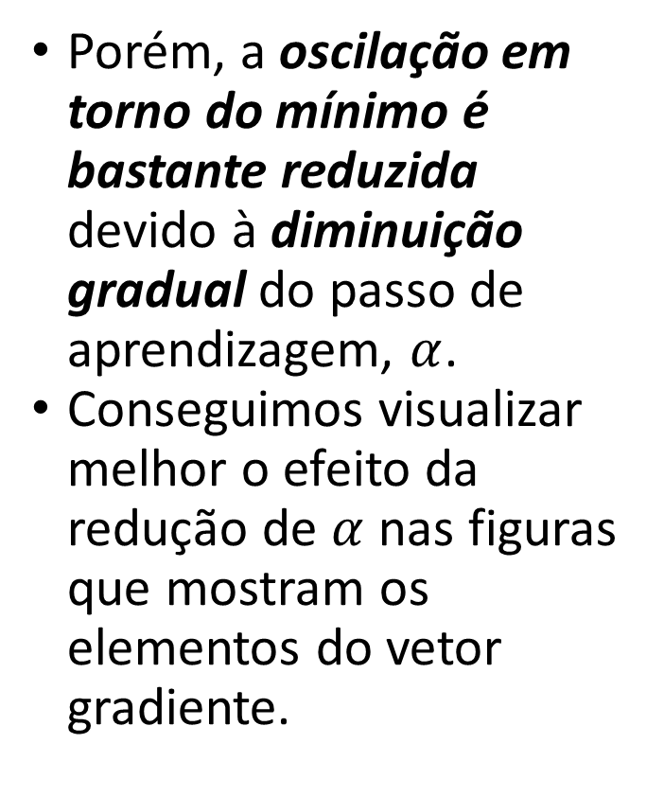
Exemplo de redução programada com GDE
Sem redução gradual
Redução gradual por degraus
Com redução gradual
Porém, a oscilação em torno do mínimo é bastante reduzida devido à diminuição gradual do passo de aprendizagem, $α$.
Conseguimos visualizar melhor o efeito da redução de $α$ nas figuras que mostram os elementos do vetor gradiente.
# learning schedule: Gradual decay.
def stepDecay(alpha_init, t, beta=6.0, drop=0.5):
'''Gradual decay.'''
alpha = alpha_init * math.pow(drop, math.floor((1+t)/beta))
return alpha
Notes:
Exemplo: https://colab.research.google.com/github/zz4fap/t319_aprendizado_de_maquina/blob/main/notebooks/regression/gd_versions/gde_com_redução_gradual.ipynb
Os passos começam com grandes valores (o que ajuda a progredir rapidamente e a escapar de mínimos locais, casos em que a superfície de erro seja bastante irregular) e depois diminuem cada vez mais, permitindo que o algoritmo se estabilize no mínimo global.
Se a taxa de aprendizagem for reduzida muito rapidamente, o algoritmo poderá ficar preso no mínimo local ou até ficar travado antes de chegar ao mínimo. Se a taxa de aprendizado for reduzida muito lentamente, o algoritmo poderá oscilar ao redor do mínimo por um longo tempo e acabar com uma solução não ótima (sub-ótima) caso o treinamento se encerre muito cedo.
Alguns tipos de esquema para ajuste do passo de aprendizagem são:
Decaimento por etapas ou degraus: reduz a taxa de aprendizado de algum fator a cada número pré-definido de iterações ou épocas. Os valores típicos são utilizados para reduzir a taxa de aprendizado pela metade a cada número pré-definido de épocas. Esses números dependem muito do tipo de problema e do modelo. Uma heurística que você pode ver na prática é observar o erro de validação durante o treinamento com uma taxa de aprendizado fixa e reduzir a taxa de aprendizado em uma constante (por exemplo, 0,5) sempre que o erro de validação parar de decrescer.
Decaimento exponencial: tem a forma matemática α = α0 e^(-kt), onde α0, k são hiperparâmetros e t é o número da iteração (mas você também pode usar o número de épocas).
Decaimento temporal: tem a forma matemática α = α0 / (1 + kt), onde a0, k são hiperparâmetros e t é o número da iteração.
Exemplo: stocastic_gradient_descent_with_learning_schedule_and_with_figures.ipynb

Slide 24
Exemplo de redução programada com GDE
Sem redução gradual
Redução gradual por degraus
Com redução gradual
Conclusão: um passo de aprendizagem que tem seu valor reduzido ao longo das iterações de treinamento permite que que versões estocásticas do gradiente descendente se estabilizem próximo ao ponto de mínimo global.
# learning schedule: Gradual decay.
def stepDecay(alpha_init, t, beta=6.0, drop=0.5):
'''Gradual decay.'''
alpha = alpha_init * math.pow(drop, math.floor((1+t)/beta))
return alpha
Notes:
Exemplo: https://colab.research.google.com/github/zz4fap/t319_aprendizado_de_maquina/blob/main/notebooks/regression/gd_versions/gde_com_redução_gradual.ipynb
Os passos começam com grandes valores (o que ajuda a progredir rapidamente e a escapar de mínimos locais, casos em que a superfície de erro seja bastante irregular) e depois diminuem cada vez mais, permitindo que o algoritmo se estabilize no mínimo global.
Se a taxa de aprendizagem for reduzida muito rapidamente, o algoritmo poderá ficar preso no mínimo local ou até ficar travado antes de chegar ao mínimo. Se a taxa de aprendizado for reduzida muito lentamente, o algoritmo poderá oscilar ao redor do mínimo por um longo tempo e acabar com uma solução não ótima (sub-ótima) caso o treinamento se encerre muito cedo.
Alguns tipos de esquema para ajuste do passo de aprendizagem são:
Decaimento por etapas ou degraus: reduz a taxa de aprendizado de algum fator a cada número pré-definido de iterações ou épocas. Os valores típicos são utilizados para reduzir a taxa de aprendizado pela metade a cada número pré-definido de épocas. Esses números dependem muito do tipo de problema e do modelo. Uma heurística que você pode ver na prática é observar o erro de validação durante o treinamento com uma taxa de aprendizado fixa e reduzir a taxa de aprendizado em uma constante (por exemplo, 0,5) sempre que o erro de validação parar de decrescer.
Decaimento exponencial: tem a forma matemática α = α0 e^(-kt), onde α0, k são hiperparâmetros e t é o número da iteração (mas você também pode usar o número de épocas).
Decaimento temporal: tem a forma matemática α = α0 / (1 + kt), onde a0, k são hiperparâmetros e t é o número da iteração.
Exemplo: stocastic_gradient_descent_with_learning_schedule_and_with_figures.ipynb

Slide 25
Tarefas
Quiz: “T319 - Quiz - Regressão: Parte III” que se encontra no MS Teams.
Exercício Prático: Laboratório #4.
Pode ser acessado através do link acima (Google Colab) ou no GitHub.
Vídeo explicando o laboratório: Arquivos -> Recordings -> Laboratório #4
Se atentem aos prazos de entrega.
Instruções para resolução e entrega dos laboratórios.
Notes:
COLAB: https://colab.research.google.com/github/zz4fap/t319_aprendizado_de_maquina/blob/main/labs/Laboratorio4.ipynb

Slide 26
Obrigado!

Slide 27
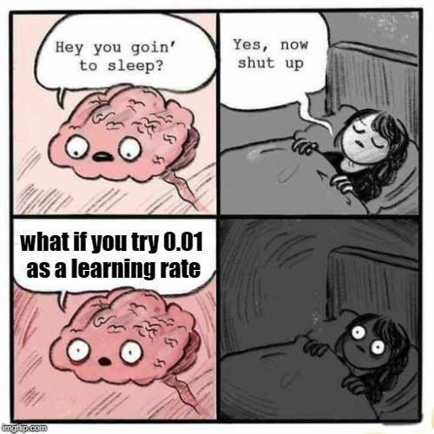




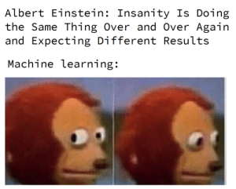

Slide 28
FIGURAS

Slide 29


$$J_{e}(a)$$
platô
$$a$$
mínimo local
mínimo global

Slide 30




$$J_{e}(a)$$
$$J_{e}(a)$$
$$a$$
$$a$$
valor inicial
valor inicial

Slide 31


$$J_{e}(a)$$
$$a$$
valor inicial
$$a_{ótimo}$$

Slide 32






$$J_{e}(a_{1})$$
$a_{1}$ inicializado em uma posição antes do mínimo
$$a_{1}$$
$$a_{1}^{inicial}$$
$$a_{1}^{ótimo}$$
mínimo global
gradiente negativo: $a_{1}=a_{1}^{inicial}+α∇J_{e}\left(a_{1}\right)$
$a_{1}$ aumenta e se aproxima do mínimo

Slide 33



$$J_{e}(a_{1})$$
$a_{1}$ inicializado em uma posição após o mínimo
$$a_{1}$$
$$a_{1}^{ótimo}$$
mínimo global
$$a_{1}^{inicial}$$
gradiente positivo: $a_{1}=a_{1}^{inicial}−α∇J_{e}\left(a_{1}\right)$
$a_{1}$ diminiu e se aproxima do mínimo

Slide 34




$$J_{e}(a)$$
$$J_{e}(a)$$
$$J_{e}(a)$$
# de iterações
# de iterações
# de iterações
$$J_{e}(a)$$
# de iterações

Slide 35
$$J_{e}(a)$$
$$J_{e}(a)$$
$$J_{e}(a)$$
Épocas ou
iterações
Épocas ou
iterações
Épocas ou
iterações
$$J_{e}(a)$$
Épocas ou
iterações

Slide 36




$$a_{2}$$
$$a_{2}$$
$$a_{1}$$
$$a_{1}$$

Slide 37







$$a_{2}$$
$$a_{2}$$
solução
$${a }^{∗}$$
solução
$${a }^{∗}$$
$$a_{1}$$
$$a_{1}$$
$${\left\|a\right\|}_{1}$$
$${\left\|a\right\|}_{2}^{2}$$

Slide 38
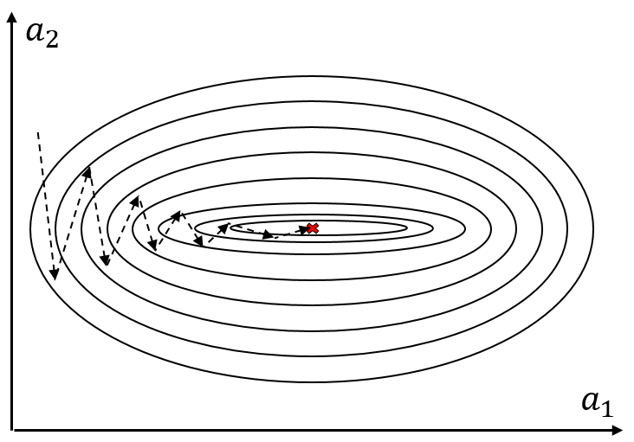
Gradiente Descendente Estocástico

Slide 39




$$a_{2}$$
$$a_{2}$$
$$a_{1}$$
$$a_{1}$$

Slide 40

Passo
momentum
Passo corrente
Passo
gradiente
Notes:
O termo momentum aumenta para dimensões cujos gradientes apontam nas mesmas direções e reduz atualizações para dimensões cujos gradientes mudam de direção. Como resultado, temos convergência mais rápida e oscilação reduzida.

